Slide 1
Informatika, 4. razred
Brinem se za svoje zdravlje

Slide 2
Ishodi:
osvijestiti važnost vremenskog ograničenja uporabe računalne tehnologije i zdravstvenih posljedica dugotrajnog sjedenja za računalom
primjenjivati upute za očuvanje zdravlja pri radu s računalom.
izvoditi vježbe istezanja
osmisliti tjedni plan korištenja računala u digitalnom alatu Canva i objaviti ga na LinoIt ploči.

Slide 3
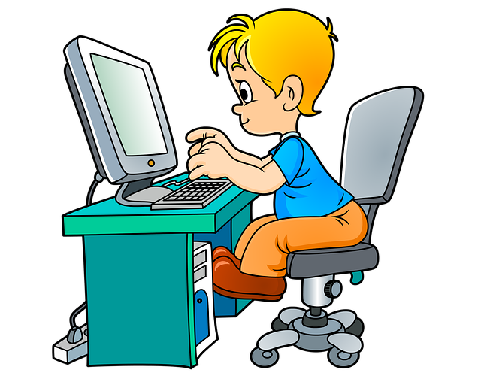
Što radite u trenutku dok pregledavate ovu lekciju?
Zastanite na trenutak i pogledajte kako sada sjedite? Što mislite, sjedite li pravilno?
Notes:
Na samom početku za vas imam jedno pitanje. „Što radite u trenutku dok pregledavate ovu lekciju?” Vrlo vjerojatno sada sjedite za vašim računalom ili sličnim uređajem. Zastanite na trenutak i pogledajte kako sada sjedite? Što mislite, sjedite li pravilno? Nepravilan položaj kod sjedenja pred računalom može ugroziti vaše zdravlje! Na što sve morate obratiti pažnju dok ste za računalom, kako optimalno rasporediti vrijeme uz računalo, saznajte tijekom ove lekcije.

Slide 4
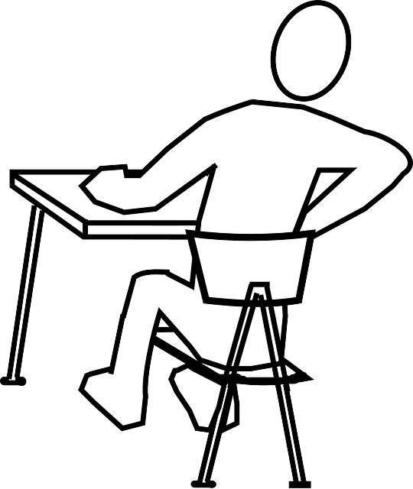
Što se sve događa kada provodimo previše vremena sjedeći u neispravnom položaju?
Neispravni i pogrbljeni sjedilački položaj opterećuje diskove kralježnice. Rezultat su ukočenost u vratu, leđima, ramenima i nogama.
Sve u svemu, loše sjedenje nema niti jednu pozitivnu posljedicu.
Notes:
Kakvih se ozljeda, bolova i zdravstvenih problema, povezanih s radom na računalu možete sjetiti (bolovi u u vratu, donjem dijelu leđa, laktu, ručnom zglobu...)?

Slide 5
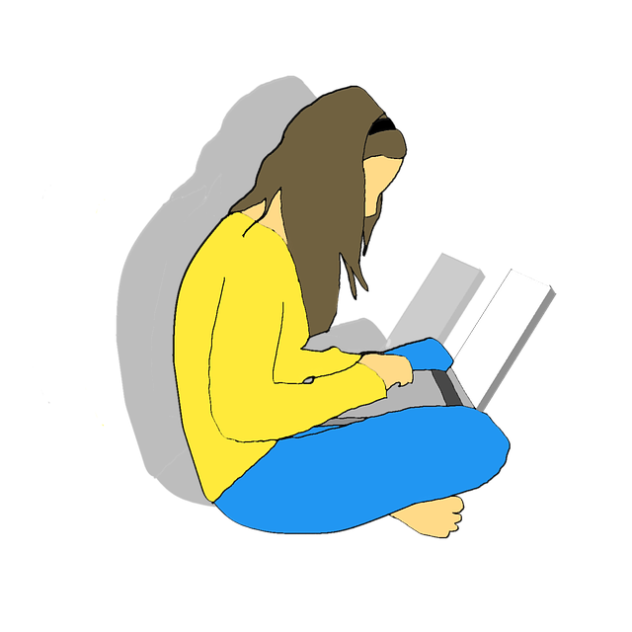
Kako su prijenosna računala sve dostupnija, sve je više i onih koji računala koriste napola ležeći, sjedeći na podu svijenih leđa... radite li puno na prijenosnom računalu, vrijede sva pravila kao i za stolna računala, a za dugotrajni rad dobro je imati dodatnu tipkovnicu i miša, koji će omogućiti prirodniji položaj ruku

Slide 6
Notes:
Kao uvod u temu pogledajte video koji prikazuje kako zauzeti pravilan položaj dok sjedimo za računalom. Poveznica na video: https://youtu.be/PJOpfegNfRA

Slide 7
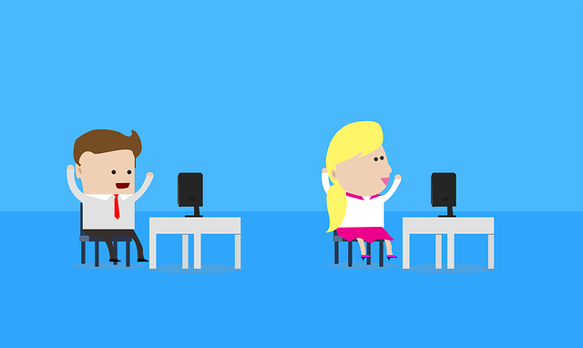
ERGONOMIJA NAM MOŽE POMOĆI
je znanstvena disciplina čiji je zadatak istražiti ljudski organizam i ponašanje, te pruža podatke o prilagodbi predmeta s kojima čovjek dolazi u kontakt kako bi se smanjili rizici od ozljeda, bolova i zdravstvenih poteškoća.
Notes:
Nabavite što je više moguće ergonomske opreme(stolac, tipkovnica, miš, podložak za miš) koja će vam pomoći da vaše tijelo bude u što ispravnijem položaju i na taj način spriječite bolove u rukama. leđima.

Slide 8
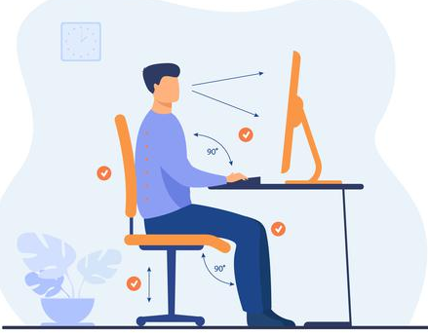
Tri su elementa koji moraju biti usklađeni za pravilno sjedenje: vaš stol, stolac i položaj vašeg tijela.
Stopala držite ravno na podu, ne ispod stola ili stolice.
Noge trebaju biti pod kutom od 90°, dakle ne smijete sjediti previsoko niti prenisko. Koljena trebaju biti u visini kukova.
Kralježnica treba zadržati prirodan oblik slova S
Ruke i laktove isto držite pod ugodnim kutom
Pripazite da vam je tekst malo ispod razine očiju, da ne čitate gledajući prema dolje.

Slide 9
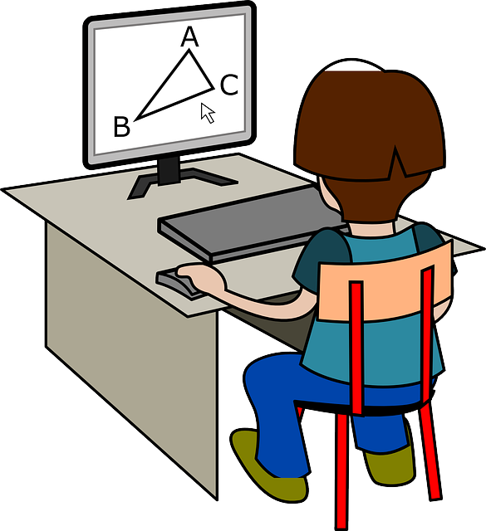
„Bolje spriječiti nego….”
povremeno odmaknite pogled od zaslona i fokusirajte se na neke daljnje objekte
s vremena na vrijeme treptati čime se omogućuje normalno vlaženje oka a sprječava suhoća oka
razgibavati šake, kralježnicu i vrat

Slide 10
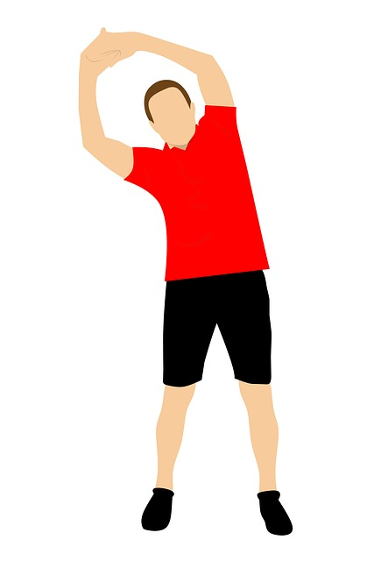
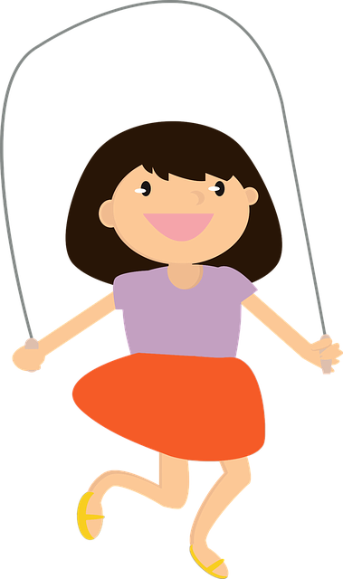
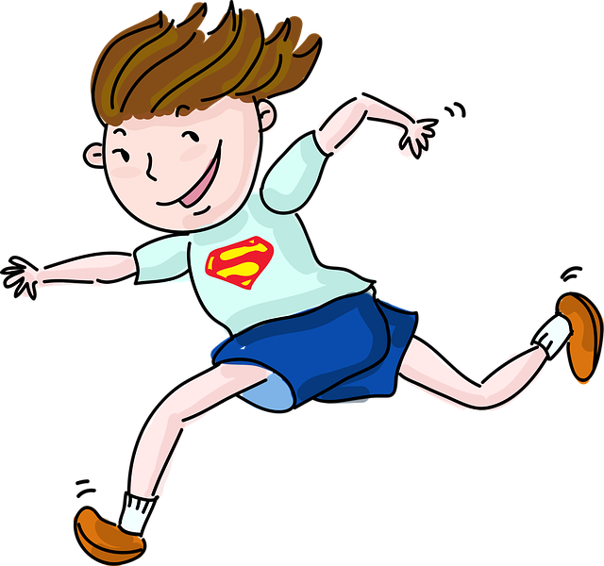
Napravite raspored dnevnih aktivnosti tako da naizmjence malo radite na računalu, a malo se bavite nekim drugim aktivnostima za koje nije potrebna tipkovnica.
Notes:
Kretanje i vježbanje je važno za pravilan rast i razvoj.

Slide 11
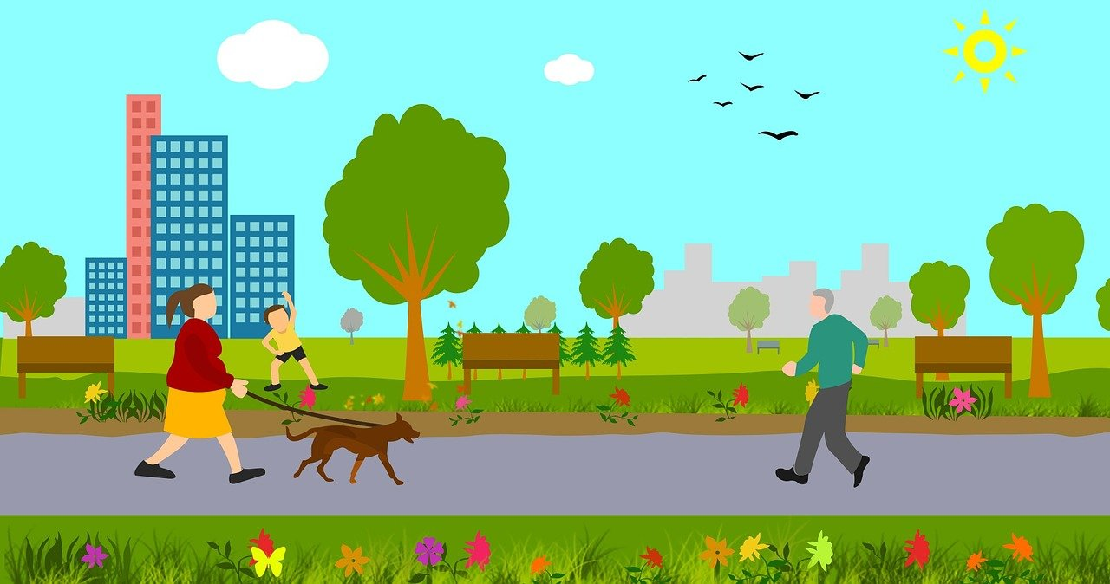
Boraviti u prirodi
Notes:
Boravati u prirodi

Slide 12
ZADATAK
Izradite tjedni plan korištenja računala u digitalnom alatu Canva uz pomoć gotovih predložaka. Rasporedite vrijeme za učenje, igru, zabavu i sport.
http://bit.ly/2ZVToZ3

Slide 13
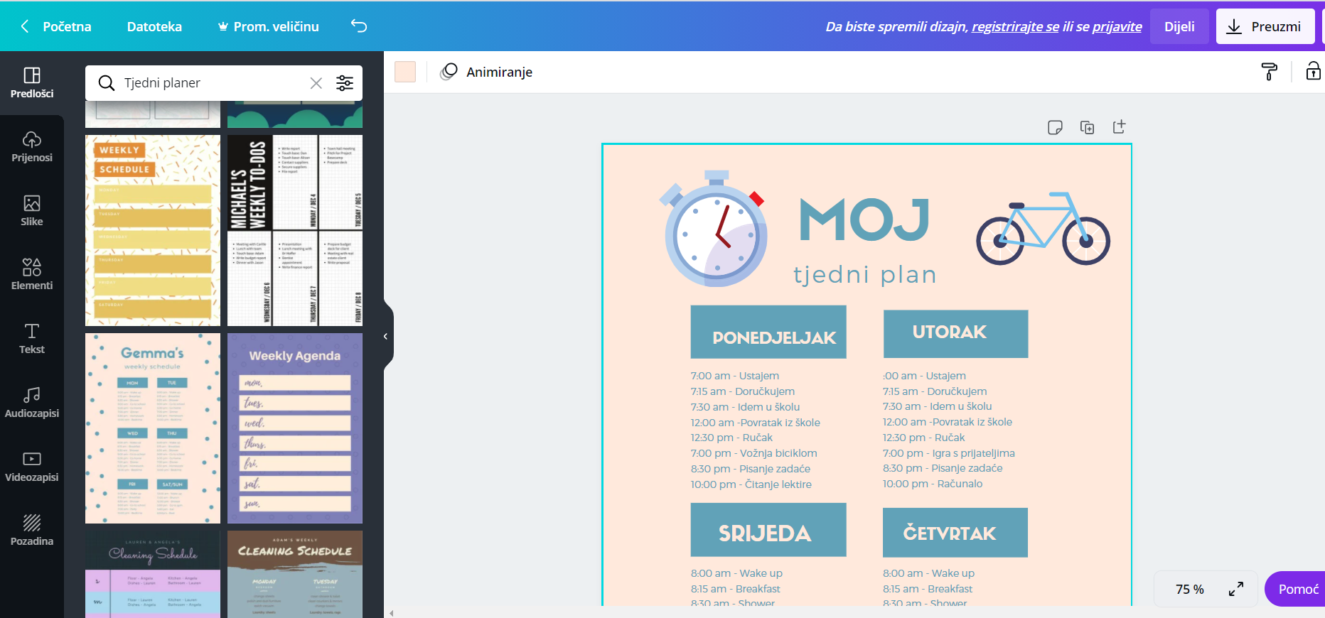
ODABIR PREDLOŠKA TJEDNOG PLANA

Slide 14
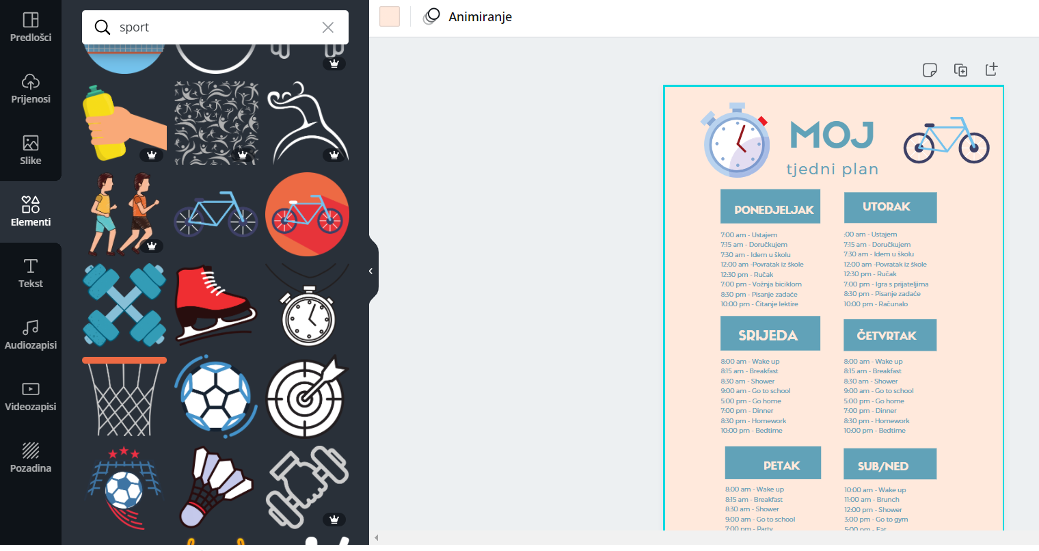
UREĐIVANJE: dodavanje teksta i slika

Slide 15
SPREMANJE PREDLOŠKA I DIJELJENJE U VIRTUALNOJ UČIONICI NA TEAMSIMA

Slide 16
DOBRE ILI LOŠE NAVIKE ?
http://bit.ly/3bFz8jy

Slide 17
NA KRAJU SATA SE RAZGIBAJMO!!!
https://www.gonoodle.com/videos/NXQArX/wake-up
Notes:
Na poveznici se nalazi video s prikladnim vježbama za razgibavanje.

